Slide 2
ঘরে থাকি ,নিরাপদে থাকি ও করোনা থেকে মুক্ত থাকি।

Slide 3
শিক্ষক পরিচিতি
নাহিদা আখতার
সহকারী শিক্ষক
কালীকচ্ছ উত্তর সরকারি প্রাথমিক বিদ্যালয়
কালীকচ্ছ ,সরাইল, ব্রাহ্মণবাড়িয়া।

Slide 4
পাঠ পরিচিতি
শ্রেণিঃপঞ্চম
বিষয়ঃপ্রাথমিক বিজ্ঞান বিপাঠের শিরোনামঃস্বাস্থ্য বিধি
আজকের পাঠঃসংক্রামক রোগ সময়ঃ৪৫ মিনিট।

Slide 5
শিখনফল
এই পাঠ শেষে শিক্ষার্থীরা যা শিখবে
৯.২.১ সংক্রামক রোগ কী তা ব্যাখ্যা করতে পারবে।

Slide 6
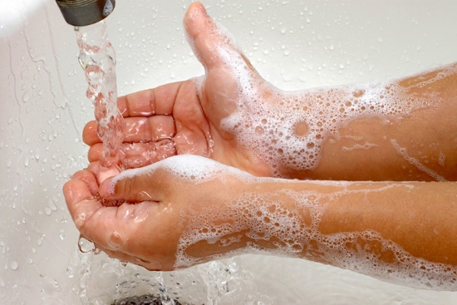
চল আমরা আমরা কয়েকটি ছবি দেখি

Slide 7
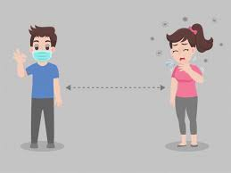

Slide 8
স্বাস্থ্য বিধি

Slide 9
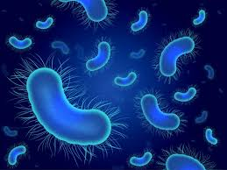
ব্যাকটেরিয়া

Slide 10
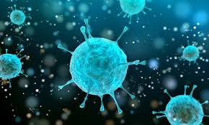
ভাইরাস

Slide 11
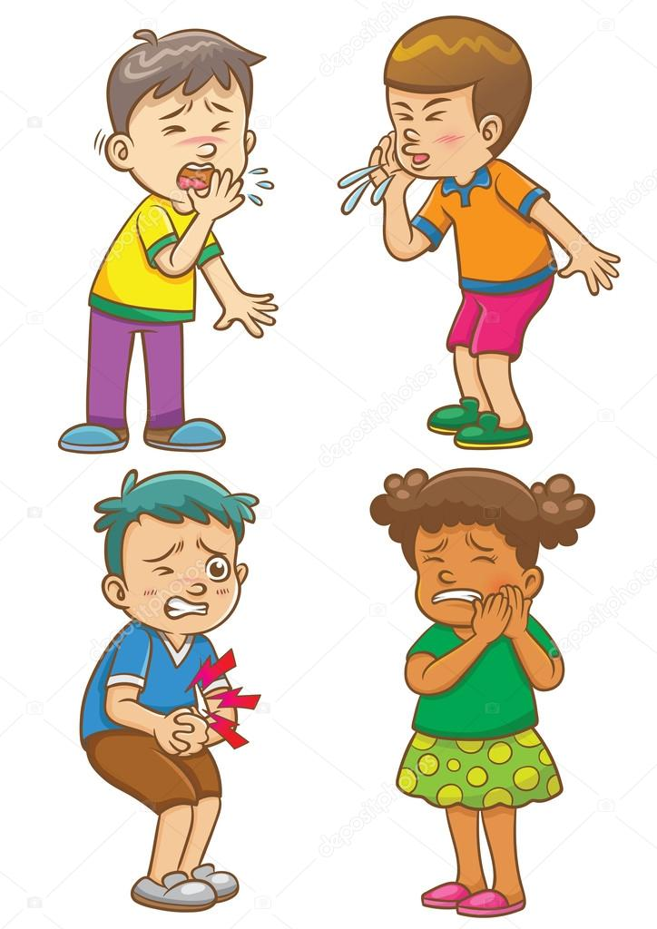
ব্যাকটেরিয়া সংক্রমণ
ছত্রাক সংক্রমণ
ভাইরাস সংক্রমণ

Slide 12
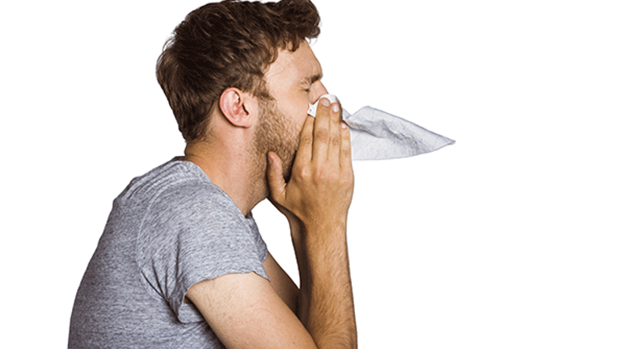
কিছু কিছু রোগ হাচিঁ কাশির মাধ্যমে ছড়ায়।

Slide 13
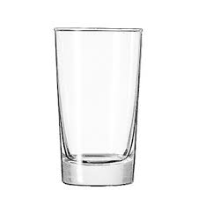
গ্লাস
প্লেট
চেয়ার

Slide 14
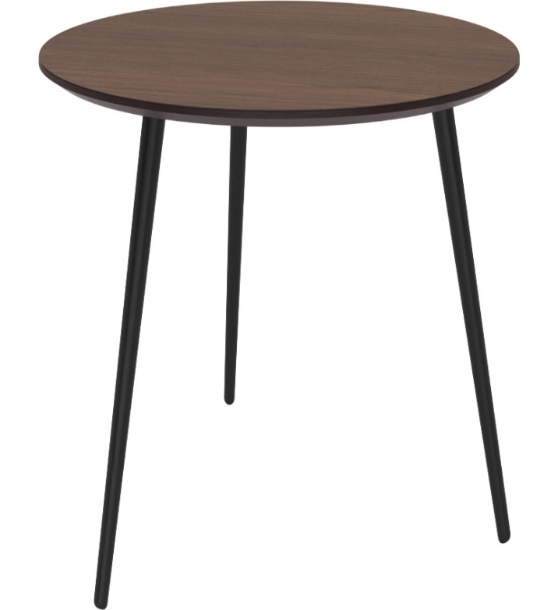
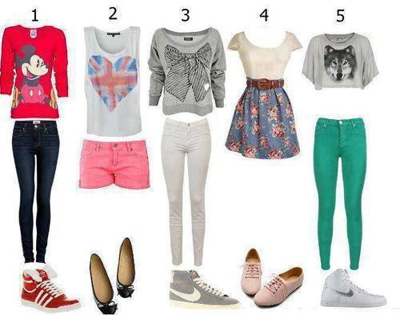
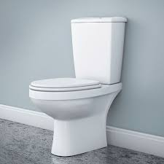
টেবিল
জামা কাপড়
টয়লেট

Slide 15
সংক্রমিত ব্যক্তির ব্যবহার্য জিনিস
সংক্রমিত ব্যক্তির ব্যবহার্য জিনিস থেকে সুস্থ মানুষের শরীরে রোগ ছড়ায়।

Slide 16
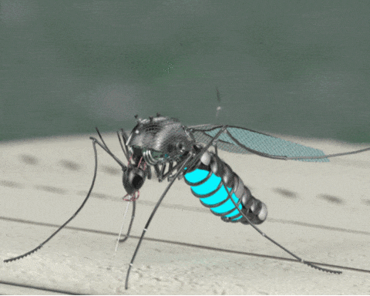
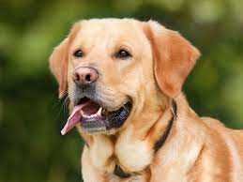
মশা
কুকুর

Slide 17
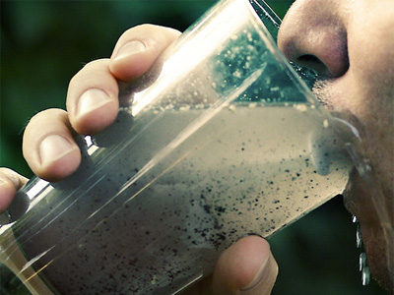
দূষিত পানি পানের মাধ্যমেও সংক্রামক রোগ ছড়াতে পারে।

Slide 18
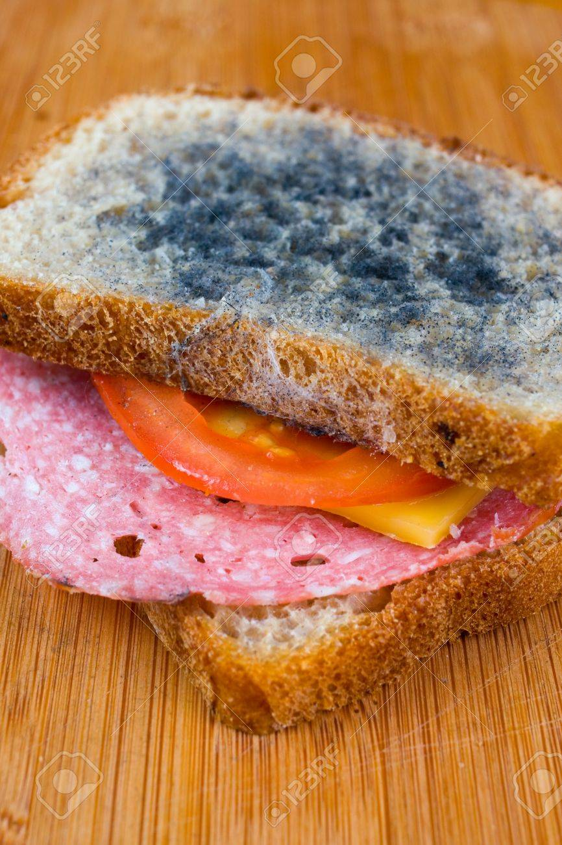
দূষিত খাদ্য গ্রহণের মাধ্যমেও সংক্রামক রোগ ছড়াতে পারে।

Slide 19
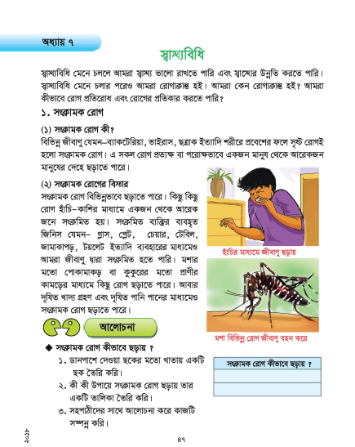
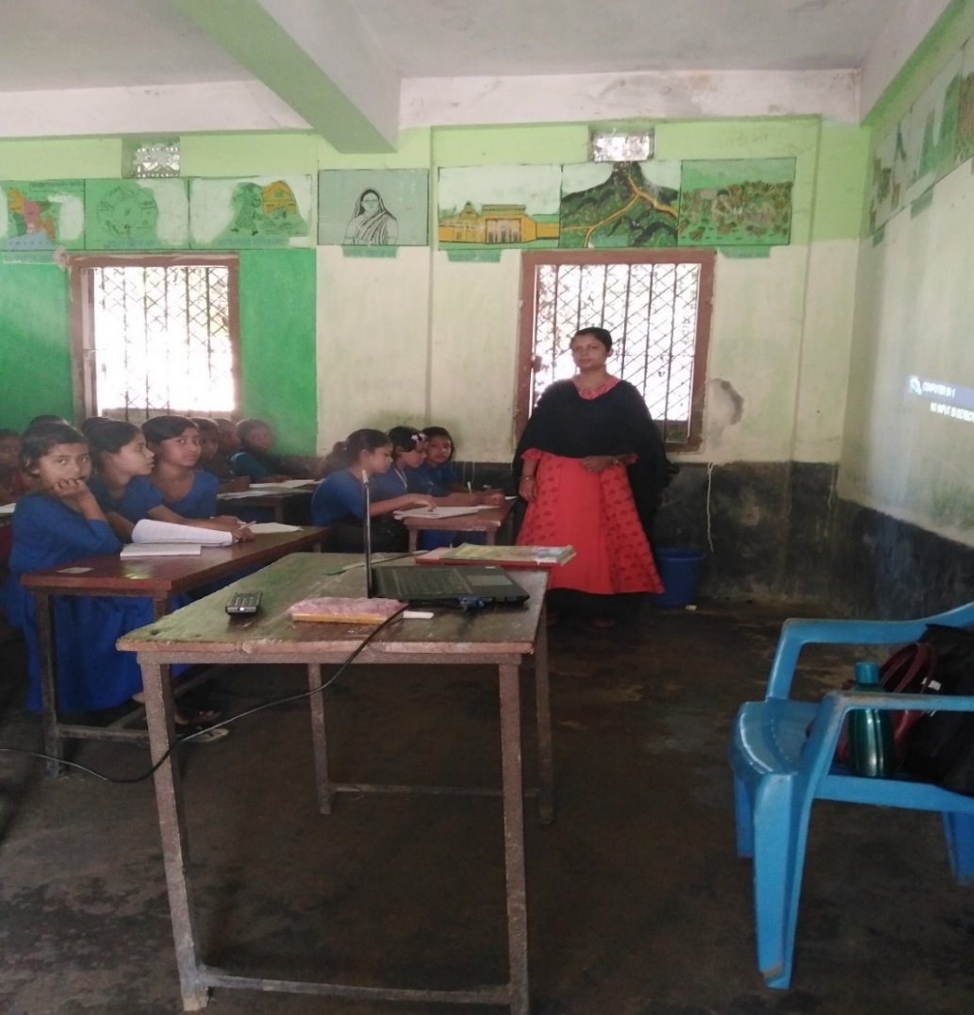
বইয়ের সাথে সংযোগ সাধন
(পৃষ্ঠা নং-৪৭)

Slide 20
দলীয় কাজ
দল নং | কাজ
দল নং ১ | সংক্রামক রোগ কোন প্রাণির মাধ্যমে ছড়ায় তার একটি তালিকা তৈরি কর।
দল নং ২ | সংক্রামক রোগ কোন জিনিস ব্যবহারের মাধ্যমে ছড়ায় তার একটি তালিকা তৈরি কর।

Slide 21
মুখে মুখে উত্তর বলি
স্বাস্থ্য বিধি কি?
সংক্রামক রোগ কি?
দূষিত খাদ্য গ্রহণের মাধ্যমে কি হতে পারে?

Slide 22
তোমার আশেপাশে কিভাবে সংক্রামক রোগ ছড়ায় তা খাতায় লিখে আনবে।

Slide 23
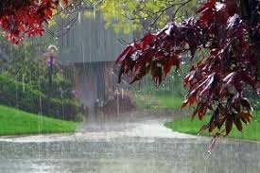
ধন্যবাদ

